Slide 1
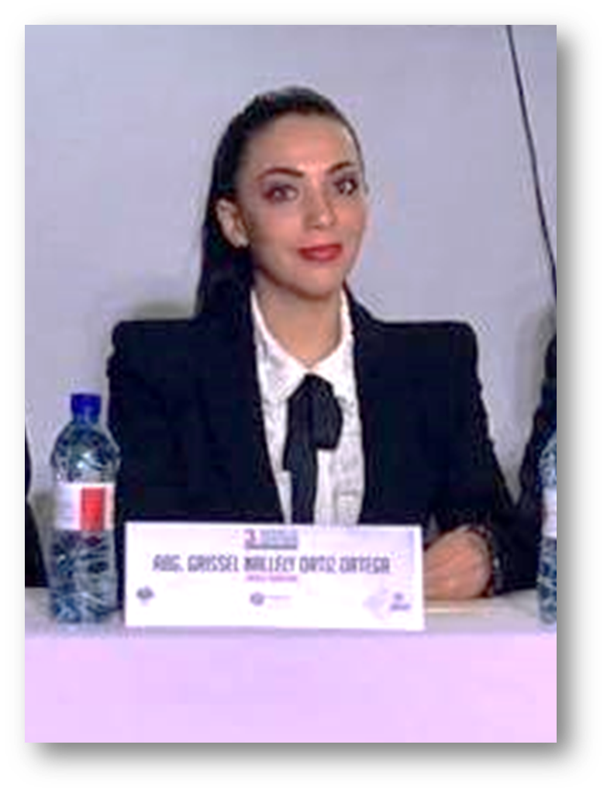

Slide 2
En base a lo establecido en el articulo 52, 53 y 54 de La Ley de Gobierno y Administración Publica Municipal, del Estado de Jalisco, dando cumplimiento a la esencia de sus responsabilidades de Sindicatura Municipal.
Artículo 52. son obligaciones del índico:
Acatar las órdenes del Ayuntamiento;
Representar al Municipio en los contratos que celebre y en todo acto en que sea indispensable su intervención, ajustándose a las órdenes e instrucciones que en cada caso reciba del Ayuntamiento;
III. Representar al Municipio en todas las controversias o litigios en que éste sea parte, sin perjuicio de la facultad que tiene el ayuntamiento para designar apoderados o procuradores especiales;
IV. revisar la situación de los rezagos fiscales para que éstos sean liquidados y cobrados;
V. Cuidar que la recaudación de los impuestos y la aplicación de los gastos se hagan cumpliendo los requisitos legales y conforme a la ley de ingresos y al presupuesto respectivo;
VI. Conocer de las condonaciones o reducciones de créditos fiscales que realicen el presidente municipal y el funcionario encargado de la hacienda municipal;
y VII. Las demás que establezcan las constituciones federal, estatal y demás leyes y reglamentos.

Slide 3
Artículo 53. Son facultades del Síndico:
Participar con derecho a voz y voto en las sesiones del Ayuntamiento, con las excepciones que marca esta ley;
Presentar iniciativa de ordenamientos municipales, en los términos de la presente ley; 15
Solicitar se cite a sesiones ordinarias y extraordinarias al Ayuntamiento;
Asistir a las visitas de inspección que se hagan a la oficina encargada de la Hacienda Municipal;
Intervenir en la formulación y actualización de los inventarios de bienes del Municipio, procurando que se establezcan los registros administrativos necesarios para su control y vigilancia;
Participar en las comisiones cuando se trate de resoluciones o dictámenes que afecten a todo el Municipio;
Las demás que establezcan las Constituciones Federal, Estatal, y demás leyes y reglamentos.
Artículo 54. El Síndico se debe apoyar en los servidores públicos municipales necesarios para cumplir su función, conforme al presupuesto de egresos y a los reglamentos que al efecto se expidan.

Slide 4
INFORME TRIMESTRAL JULIO – SEPTIEMBRE 2018

Slide 5
Contratos y convenios
Se firmaron:
Contratos de eventos musicales
Contrato de arrendamiento de Banco de material Mascota
Contratos varios

Slide 6
Elaboración de documentos
Cartas poder para la Asociación Ganadera
Contestación a los solicitudes de la Unidad de Transparencia
Elaboración de oficios varios y constancias.

Slide 7
Reuniones
Sesiones de Ayuntamiento

Slide 8
Eventos
13 de septiembre conmemoración de a los Niños Héroes
15 de septiembre grito de independencia
16 de septiembre tradicional desfile de independencia
27 de septiembre entrega de títulos en la comunidad de El Agostadero

Slide 9
Comisiones
Las comisiones que presido son las que a continuación se describen y las cuales sean atendidos:
REGLAMENTACION.
CATASTRO.
CIUDADES HERMANAS(COLEGIADA CON NICOLAS BRISEÑO LOPEZ).
DERECHOS HUMANOS.
PATRIMONIO MUNICIPAL.
PRESUPUESTO.
PUNTOS CONSTITUCIONALES.
SEGURIDAD PÚBLICA, (COLEGIADA CON NICOLAS BRISEÑO LOPEZ Y/O JOSE DE JESUS GOMEZ GARCIA).
HACIENDA MUNICIPAL.

Slide 10
CULTURA, (COLEGIADA CON GABRIELA DE LA PAZ COVARRUBIAS FLORES Y/O ANA PATRICIA GOMEZ QUINTERO.)
PARTICIPACION CIUDADANA Y DE LA JUVENTUD (COLEGIADA CON JOSE LUIS LOPEZ GARCIA Y/O JOSE ANTONIO GONZALEZ RODRIGUEZ).
ADQUISICIONES, (COLEGIADA CON NICOLAS BRISEÑO LOPEZ)
HABITACION POPULAR, (COLEGIADA CON NICOLAS BRISEÑO LOPEZ)
REGISTRO CIVIL.
ACTIVIDADES Y FESTIVIDADES CIVICAS (COLEGIADA CON GABRIELA DE LA PAZ COVARRUBIAS FLORES Y/O EVA MARIA ORTEGA QUINTERO Y/O AGUSTIN DIAZ AQUINO.)
OBRAS PÚBLICAS, (COLEGIADA CON NICOLAS BRISEÑO LOPEZ Y/O JOSE LUIS LOPEZ GARCIA).
ATENCION CIUDADANA, (COLEGIADA CON NICOLAS BRISEÑO).

Slide 11
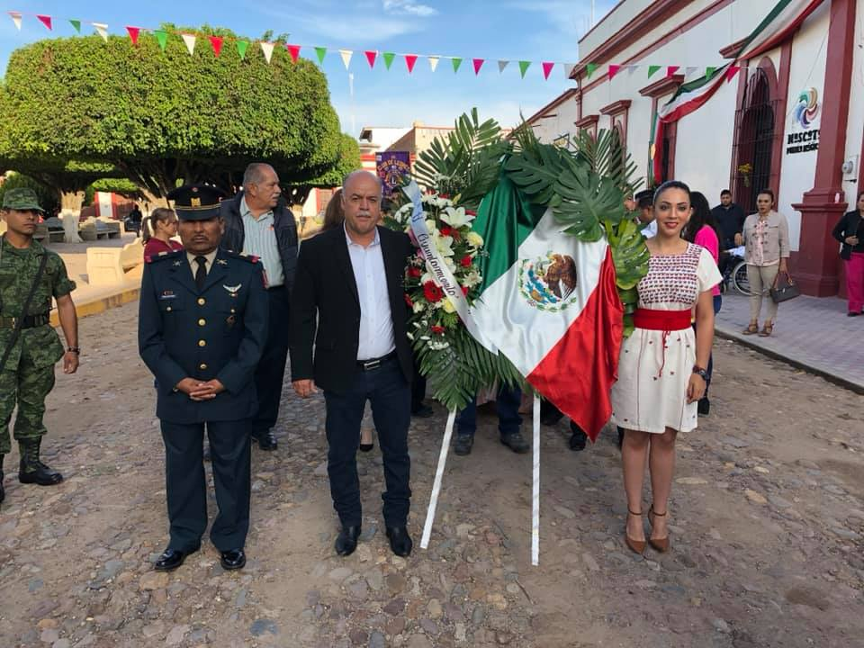
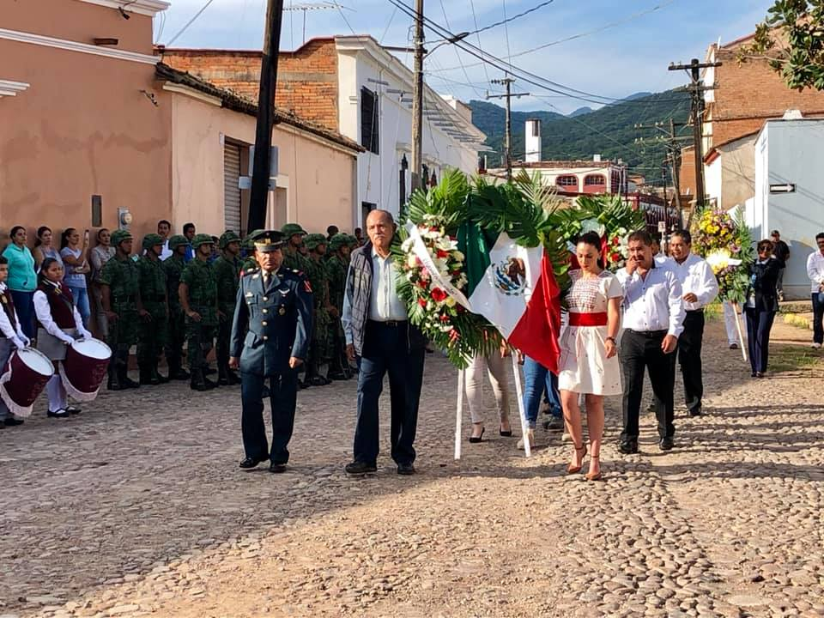
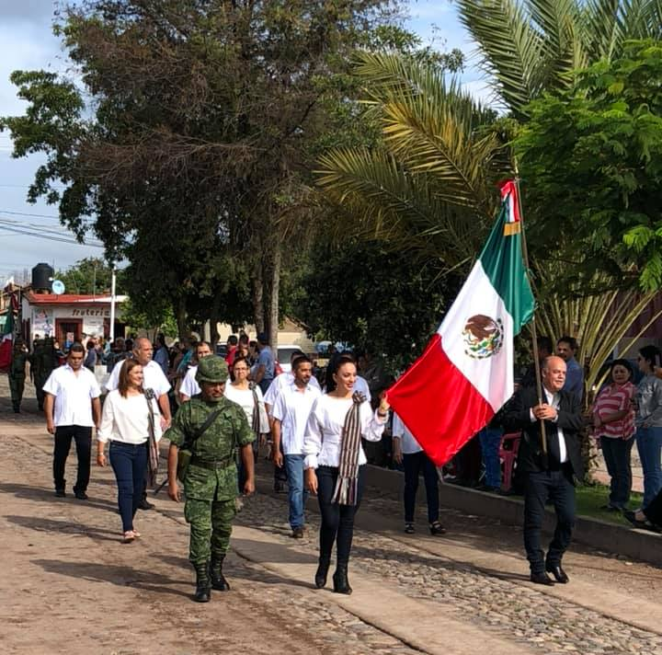
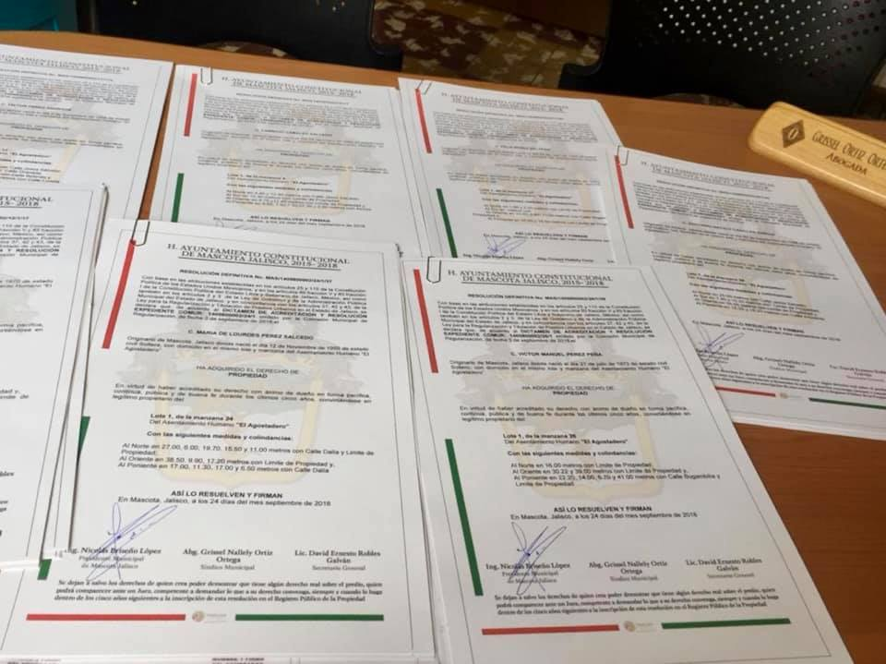
Evidencias

Slide 12
Correo electrónico. sindicomunicipal.mascota@outlook.com
Tel. 3883860052, 3883860325
Fecha de elaboración 27 de septiembre de 2018.

